Slide 1


Пошук відомостей в Інтернеті
Критичне оцінювання медіатекстів

Slide 2

Сьогодні на уроці ви дізнаєтесь про:
вебсторінки і вебсайти
пошук відомостей в Інтернеті
критичне оцінювання медіатекстів

Slide 3
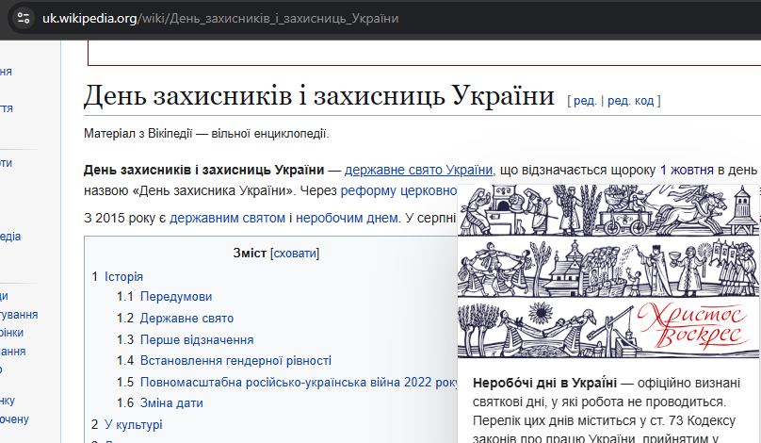
Глобальна мережа Інтернет
В Інтернеті тексти, зображення, звук, відео, анімація тощо можуть бути розміщені на вебсторінках. Кожна вебсторінка має свою адресу в Інтернеті, знаючи яку можна отримати доступ до неї.
Щоб простіше переходити від перегляду однієї вебсторінки до іншої, використовують гіперпосилання.
адреса
гіперпосилання

Slide 4
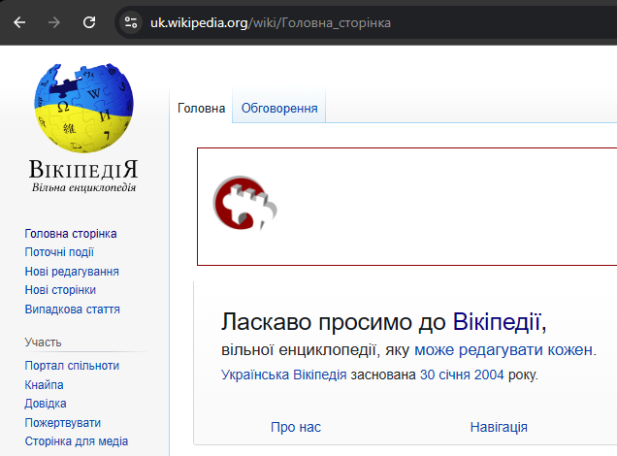
Глобальна мережа Інтернет
Групу вебсторінок, що пов'язані гіперпосиланнями та належать певному власнику, називають вебсайтом. У кожного вебсайту є вебсторінка (головна, домашня), що призначена для початку перегляду сайту.
Її адресу вважають адресою вебсайту.
Для перегляду вебсторінок призначено програми-браузери, наприклад Google Chrome, Mozilla Firefox, Opera, Microsoft Edge.

Slide 5
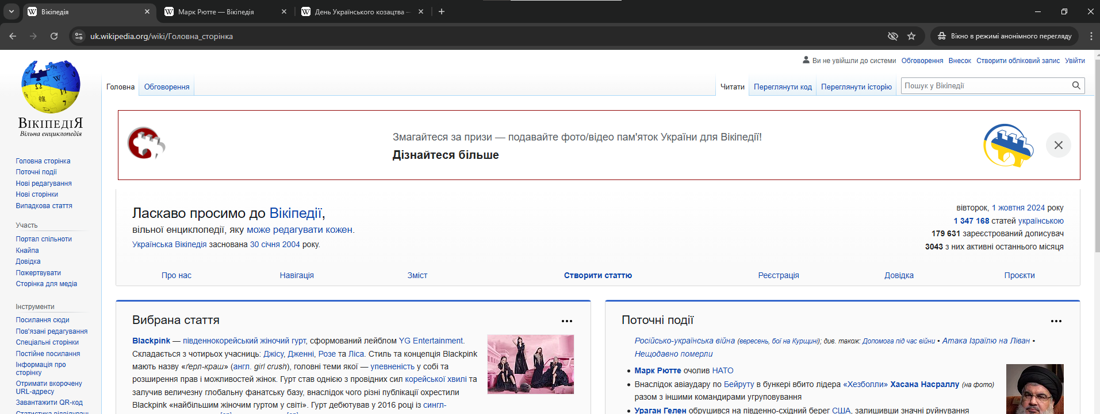
Глобальна мережа Інтернет
На малюнку наведено вигляд вікна браузера Google Chrome з трьома вебсторінками, завантаженими для перегляду в різних вкладках. На ярликах вкладок відображаються назви вебсторінок.

Slide 6

Глобальна мережа Інтернет
В Інтернеті є пошукові системи — вебсайти, які призначені для автоматизованого пошуку вебсторінок з потрібними відомостями.
Існує багато пошукових систем, наприклад Google (google.com.ua), Мета (meta.ua), Ukr.net (ukr.net) та інші.
Для пошуку відомостей з їх використанням перш за все потрібно підібрати ключові слова або фрази, які визначають основний зміст відомостей, які ви шукаєте.

Slide 7
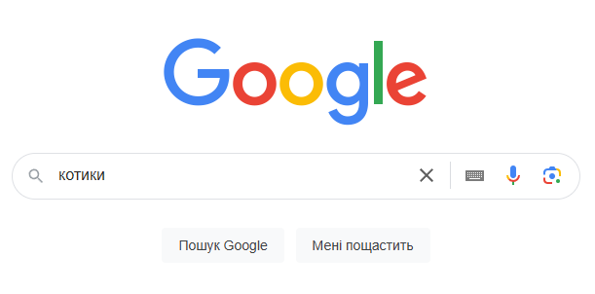
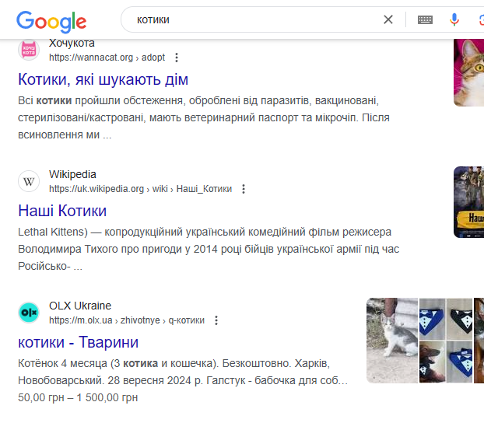
Пошук відомостей в Інтернеті
Для виконання пошуку потрібно відкрити у вікні браузера головну сторінку пошукової системи, наприклад Google з адресою google.com.
На цій сторінці є поле, яке призначено для введення ключових слів або фраз.
Після введення ключових слів або фраз у пошуковій системі Google буде виведено список гіперпосилань для переходу на веб- сторінки, у тексті яких є вказані ключові слова.

Slide 8
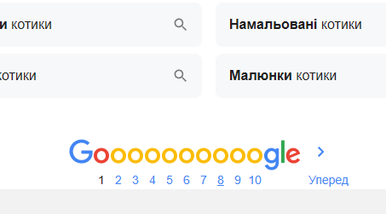
Пошук відомостей в Інтернеті
У ході пошуку може бути отримано дуже багато гіперпосилань.
У вікні браузера відображаються зазвичай гіперпосилання з результатами пошуку на 10 вебсторінок.
Для перегляду інших результатів потрібно вибрати будь-який номер в нижній частині вебсторінки.

Slide 9
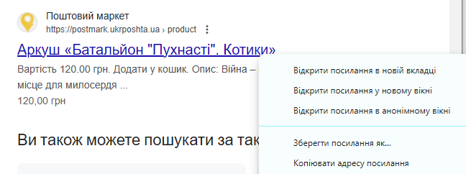
Пошук відомостей в Інтернеті
Після вибору гіперпосилання відповідна вебсторінка відкривається на тій самій вкладці у вікні браузера.
Якщо ж ви хочете переглянути вебсторінку в іншій вкладці, то можна в контекстному меню гіперпосилання вибрати команду Відкрити посилання в новій вкладці.

Slide 10
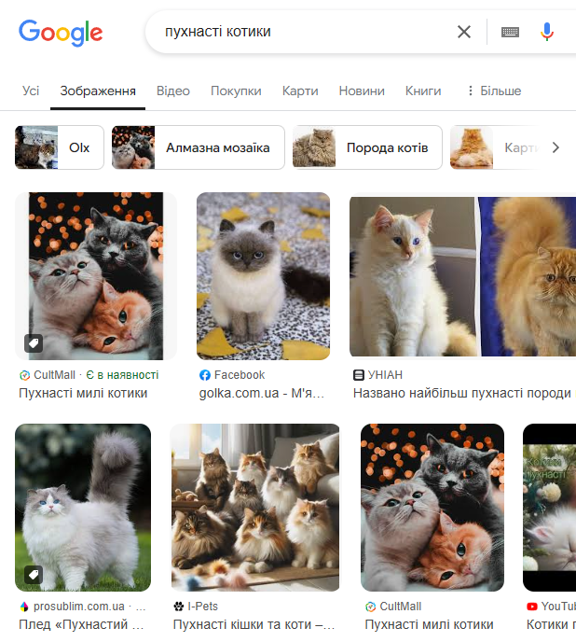
Пошук відомостей в Інтернеті
Якщо вам потрібно знайти зображення, що відповідають ключовим словам, то можна у вікні з результатами пошуку вибрати гіперпосилання Зображення, що розміщено під полем для введення ключових слів.

Slide 11
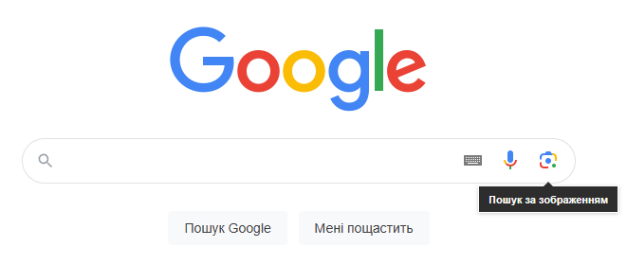
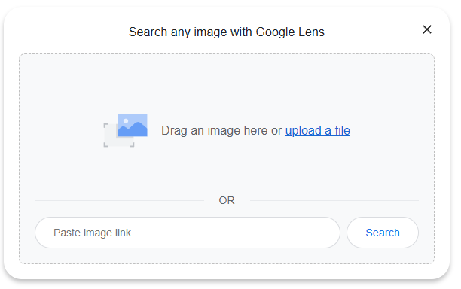
Пошук за зображенням
Пошукова система Google має засоби для пошуку відомостей не лише за ключовими словами, а й за зображеннями, що містяться у графічних файлах.
Для пошуку за зображенням потрібно виконати такий алгоритм:
Відкрити головну сторінку пошукової системи Google (google.com.ua).
Вибрати гіперпосилання Зображення у верхньому правому куті вікна браузера.
Вибрати в полі для введення ключових слів кнопку Пошук за зображенням.
Вибрати вкладку Завантажте зображення у вікні Пошук за зображенням, що відкрилося.
Вибрати кнопку Вибрати файл, знайти на носіях даних і відкрити графічний файл.

Slide 12
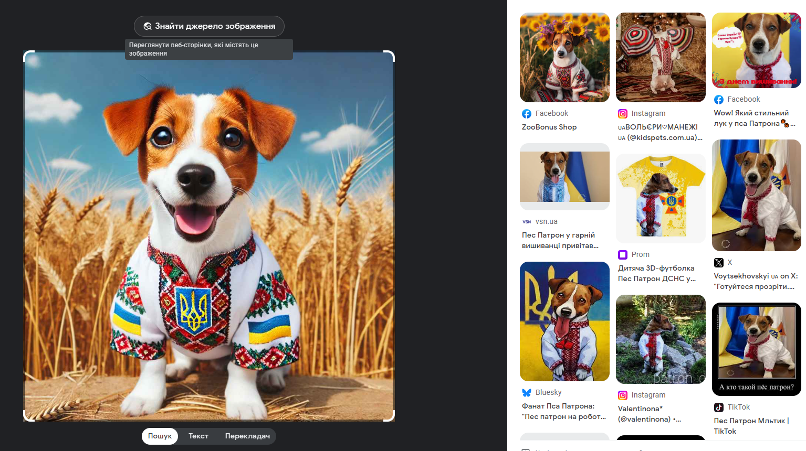
Пошук за зображенням
Результат пошуку за зображенням складається з декількох частин:
Візуально подібні зображення: виводяться ескізи зображень, подібних до вибраного; кожен ескіз є гіперпосиланням на сторінку пошуку зображень;
Сторінки, які містять відповідні зображення: виводяться гіперпосилання на вебсторінки, які містять зображення, подібні до вибраного.

Slide 13

Критичне оцінювання медіатекстів
Відомості, які ви отримали в результаті пошуку в Інтернеті, є медіатекстами.
Як ви знаєте, медіатекст — це усне, письмове, графічне або аудіовізуальне повідомлення, яке розповсюджується засобами масової інформації або комп'ютерними мережами.

Slide 14
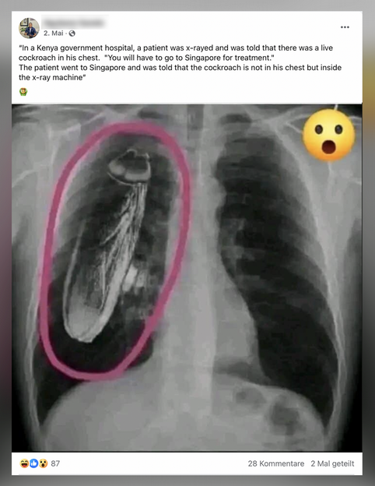
Критичне оцінювання медіатекстів
До медіатекстів, отриманих з Інтернету, слід ставитися критично.
Розмістити медіатексти в Інтернеті може будь-яка людина. Є багато сайтів, на яких люди висловлюють власні фантазії, жарти, чутки, а дехто і свідомий обман.
Такі відомості навіть отримали спеціальну назву фейк, що означає неправдиві відомості, які розповсюджують між людьми, у тому числі розміщують в Інтернеті. Відомості в Інтернеті доволі часто ніким не перевіряються, а тому вони можуть бути недостовірними.
Приклад фейкового зображення

Slide 15
Критичне оцінювання медіатекстів
У медіатекстах важливо вміти відрізняти факти від суджень, оскільки фактам можна довіряти, а судження можуть бути чиєюсь упередженою точкою зору.
Факт:
Осінь триває три місяця: Вересень, Жовтень та Листопад
Судження:
Осінь — найгірша пора року

Slide 16
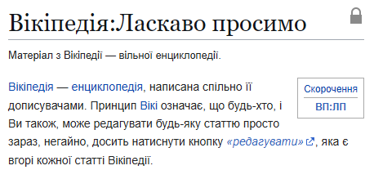
Критичне оцінювання медіатекстів
Багато людей без сумнівів використовують відомості, що розміщені в інтернет-енциклопедії Вікіпедія.
Але створювати та змінювати текст більшості статей у Вікіпедії може будь-хто. Тому ці матеріали також потрібно перевіряти.

Slide 17
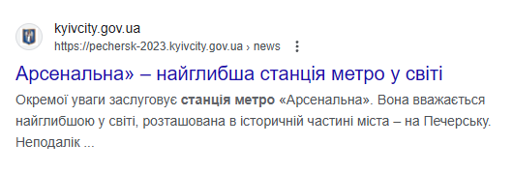
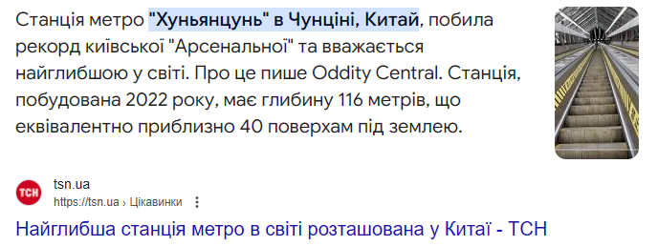
Критичне оцінювання медіатекстів
Частину сайтів у Інтернеті було створено давно, та із часом вони не оновлювалися.
Деякі відомості можуть виявитися застарілими або такими, що не відповідають сучасним науковим поглядам.
Застаріла інформація

Slide 18
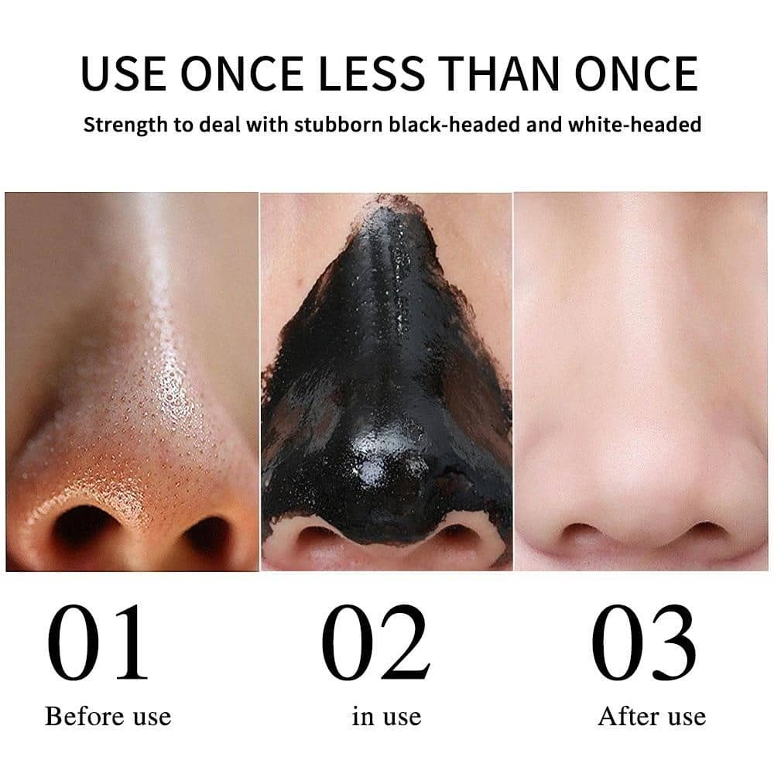
Критичне оцінювання медіатекстів
Окремі сайти призначені для реклами товарів або послуг і заради комерційних інтересів можуть подавати необ'єктивні, рекламні відомості.

Slide 19
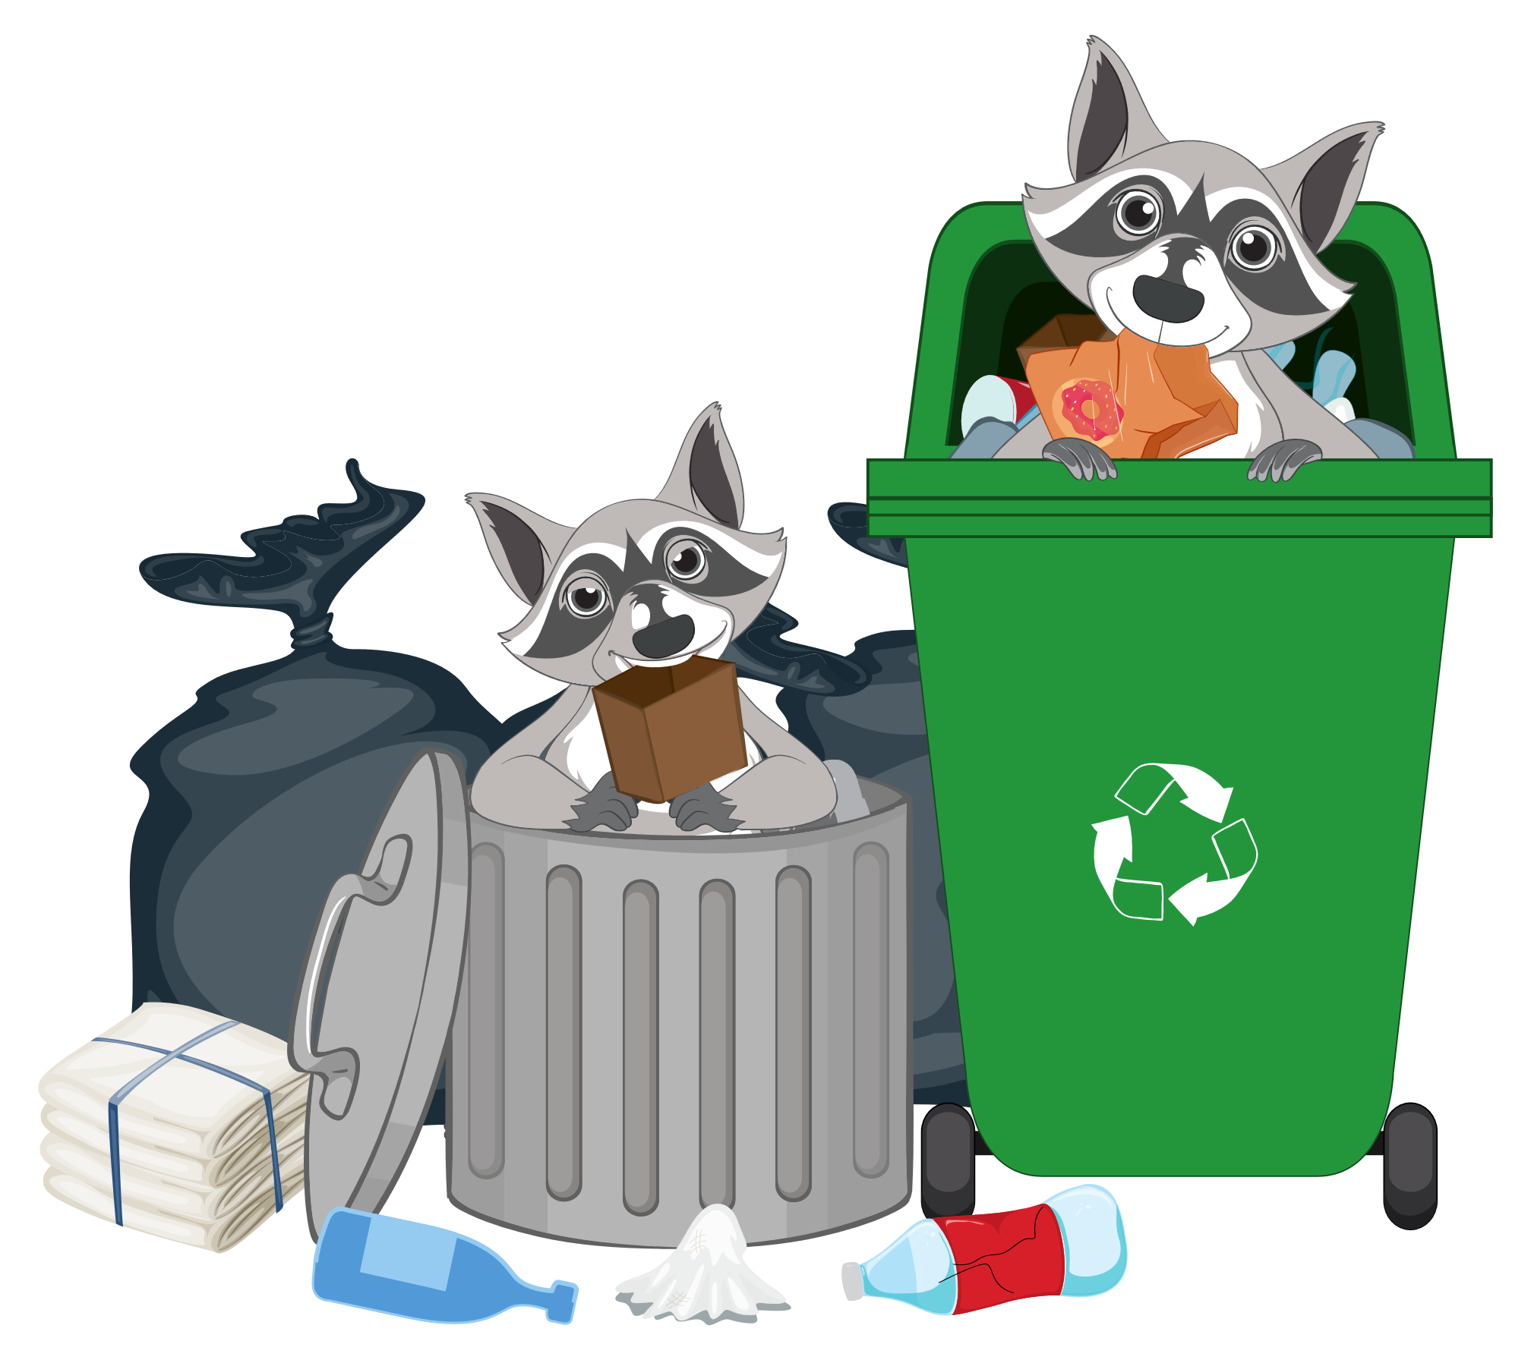
Критичне оцінювання медіатекстів
Частину відомостей в Інтернеті розміщували тимчасово, наприклад результати виконання учнями домашніх завдань під час карантину. Такі матеріали ніколи не будуть використовуватись у подальшому.
Подібні повідомлення називають цифровим «сміттям».

Slide 20

Критичне оцінювання медіатекстів
Для перевірки надійності медіатекстів, які знайдено в Інтернеті, потрібно виконати такий алгоритм:
Ознайомитися з медіатекстом: визначити дату створення для перевірки актуальності, виділити факти в медіатексті, знайти джерела для їх перевірки.
Порівняти факти з їх описом у знайдених джерелах знайти судження в медіатексті, оцінити їх вплив на сприйняття медіатексту зробити висновок про надійність медіатексту.

Slide 21
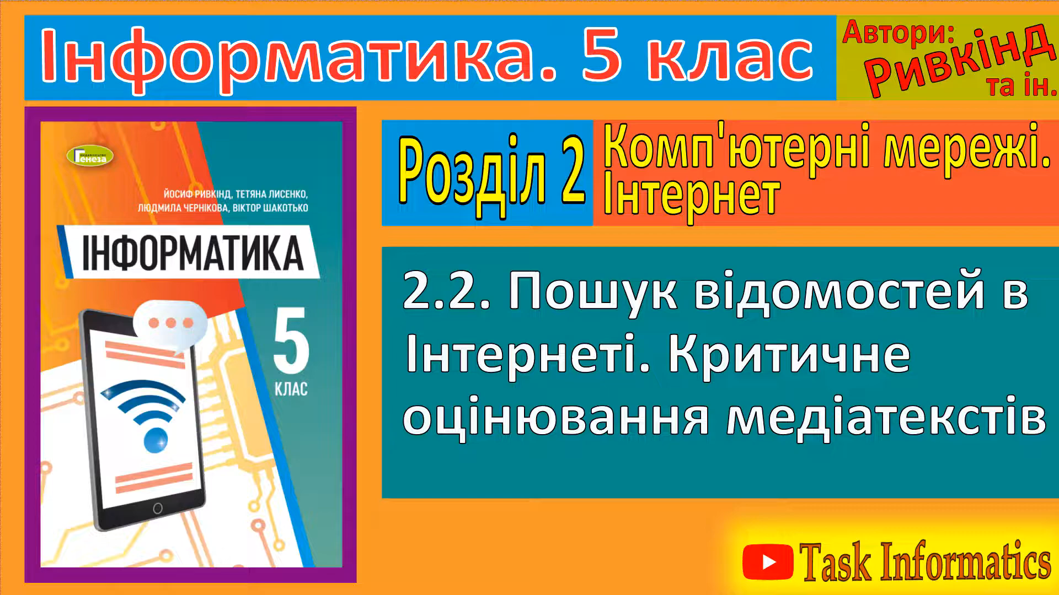

Slide 22

Запам’ятайте!
В Інтернеті тексти, зображення, звук, відео, анімація тощо можуть бути розміщені на вебсторінках.
Кожна вебсторінка має свою адресу в Інтернеті, знаючи яку можна отримати доступ до цієї сторінки.

Slide 23
Запам’ятайте!
Для переходу від перегляду однієї вебсторінки до іншої використовують гіперпосилання. Групу вебсторінок, що пов'язані гіперпосиланнями та належать певному власнику, називають вебсайтом. Для початку перегляду сайту призначена головна, або домашня, сторінка. Адресою вебсайту вважається адреса його домашньої сторінки.
Для перегляду вебсторінок призначено програми — браузери.

Slide 24
Запам’ятайте!
Пошукові системи — це вебсайти, які призначені для автоматизованого пошуку вебсторінок з потрібними відомостями. Однією з популярних є пошукова система Google з адресою google.com.ua.
Для пошуку відомостей з використанням пошукових систем потрібно дібрати ключові слова, які визначають основний зміст шуканих відомостей.

Slide 25
Запам’ятайте!
Пошукова система Google має засоби для пошуку відомостей не лише за ключовими словами, а й за зображеннями, що містяться у графічних файлах.
До відомостей, які ви отримали в результаті пошуку в Інтернеті, слід ставитися критично, аналізувати їх достовірність та актуальність, розпізнавати факти та судження, намагатися порівняти з даними, отриманими з інших джерел.

Slide 26

Запитання для перевірки знань
Як виконати пошук відомостей в Інтернеті?
Як виконати пошук зображень за ключовими словами?
Як виконати пошук за зображенням, що зберігається в графічному файлі? З яких частин складаються результати такого пошуку?
Як оцінити надійність медіатекстів, знайдених в Інтернеті?

Slide 27
Дякую за увагу!

